Slide 1
VEEAM Backup & Recovery 9.5

Slide 2
목차
1. Protection Group 생성
2. Backup Job 생성
3. Backup & Restore

Slide 3
1. VBR Backup 구성 – Protection Group 생성

Slide 4
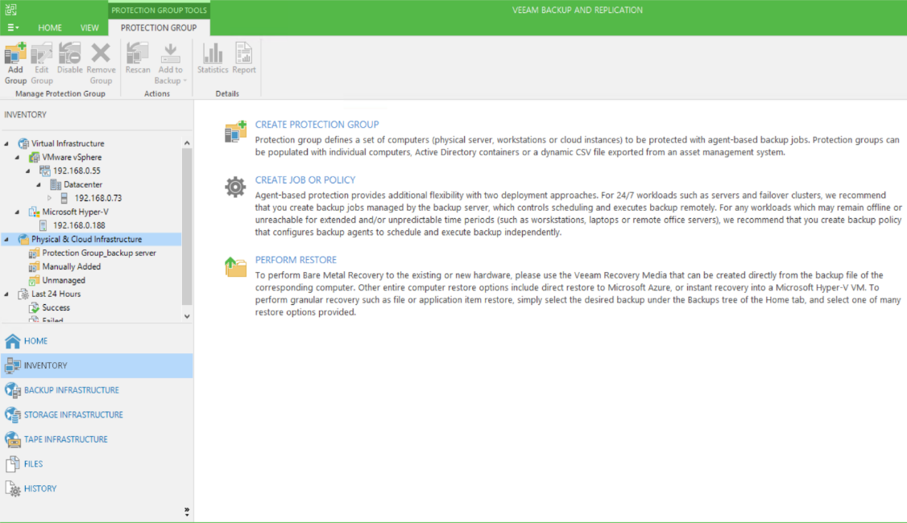
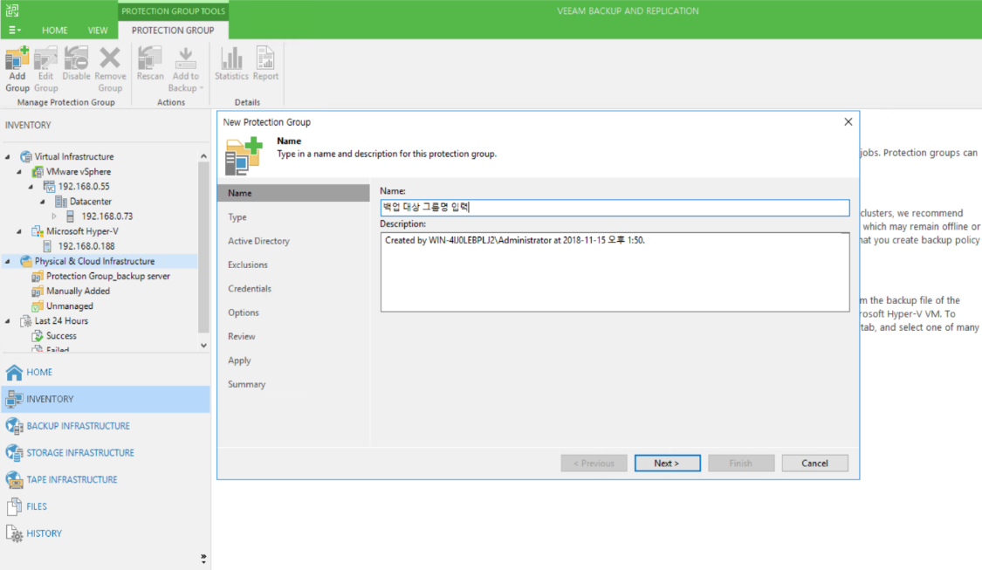
1. Protection Group 생성
1. Create Protection Group 생성
Group 안에 여러 대의 Backup 대상 서버를 생성 할 수 있음
2. Group Name 생성

Slide 5
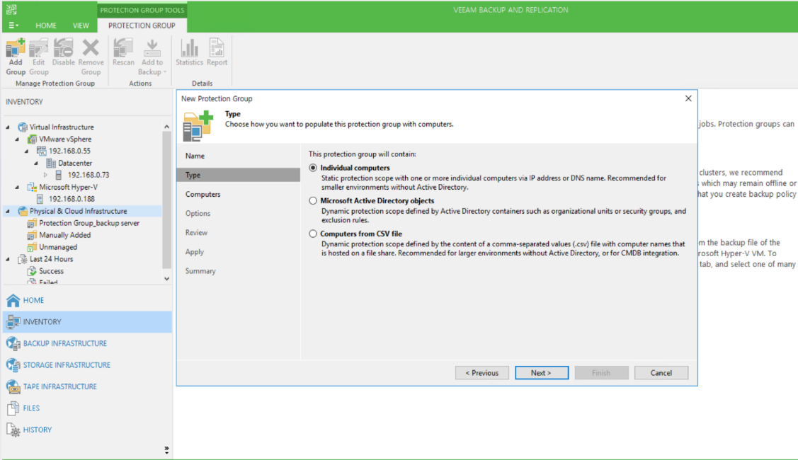
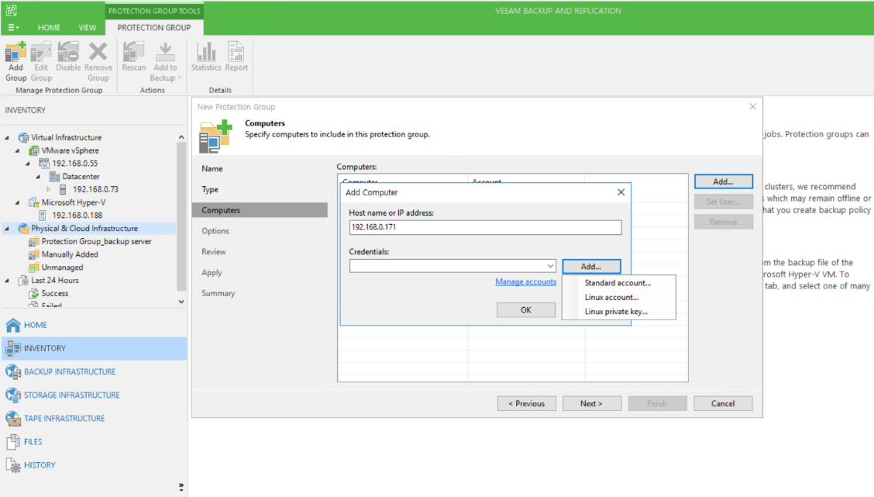
1. Protection Group 생성
3. Protection Group Type 설정
Individual computers – 소규모 Backup 환경
Microsoft AD objects – AD 구성 환경 (organizational units, security groups, cluster)
4. Backup 대상 서버 추가
Host Name 또는 IP 주소 입력
Credentials – Standard(windows), Linux account

Slide 6
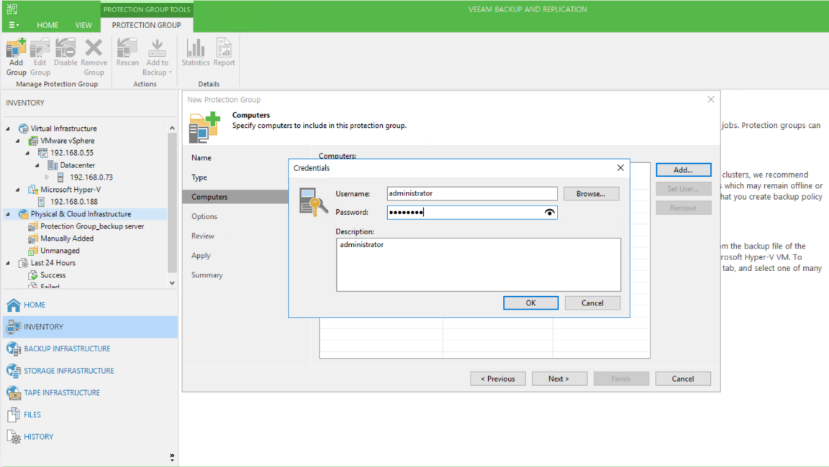
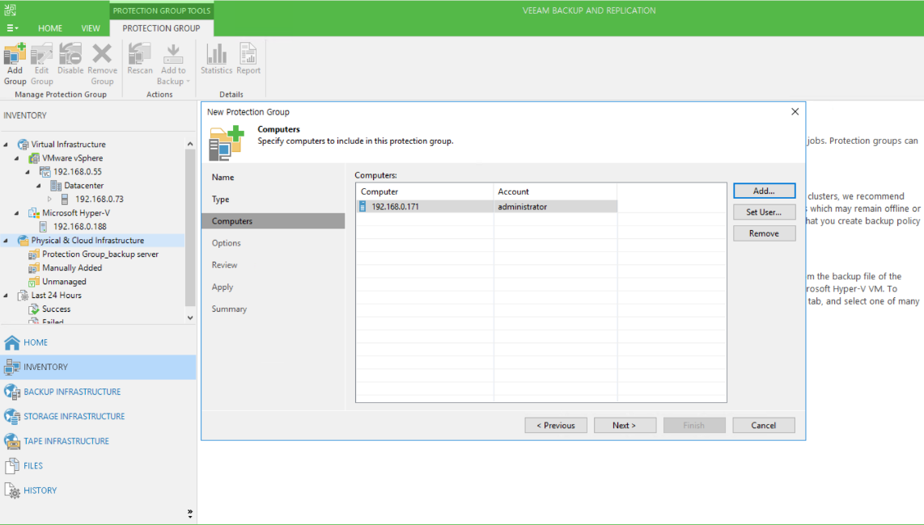
1. Protection Group 생성
5. Backup 대상 서버 추가
Backup server 계정정보 입력
6. Backup 대상 서버 추가
Backup 대상, 계정정보 확인

Slide 7
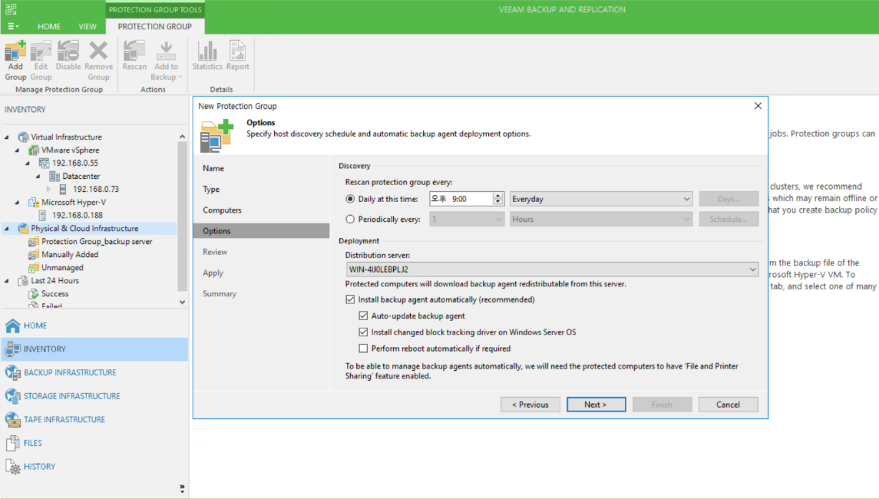
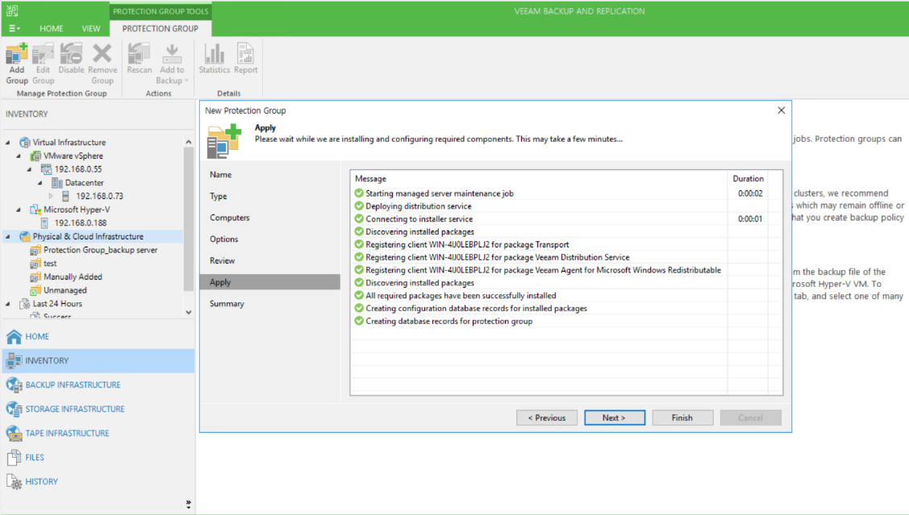
1. Protection Group 생성
7. Backup agent install 선택
Install backup agent
CBT driver install(reboot 필요)
Perform reboot automatically check – auto reboot
8. Components check

Slide 8
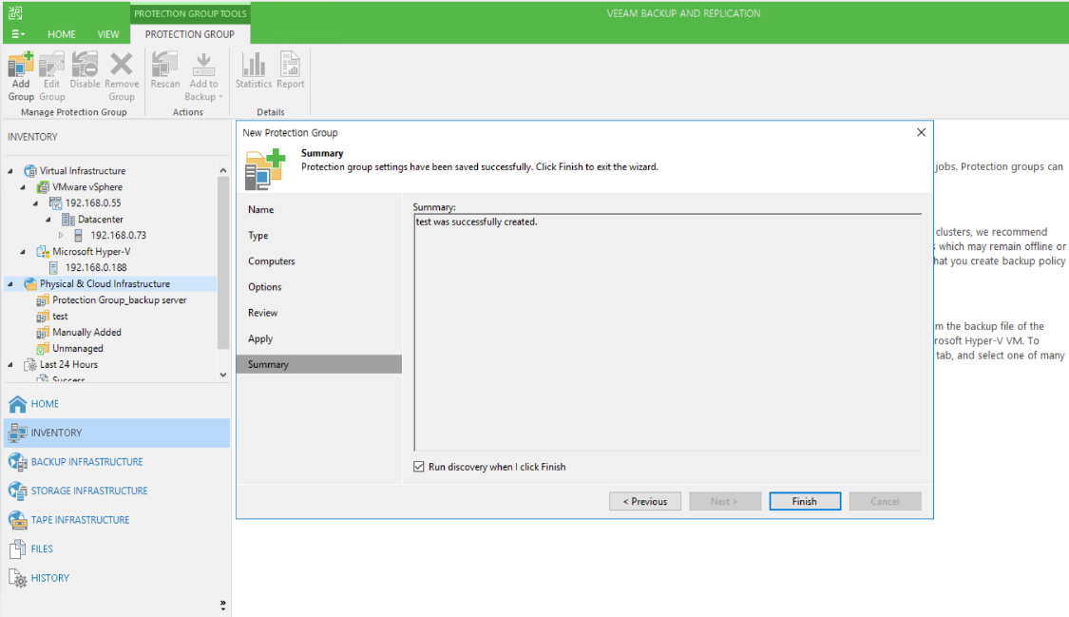
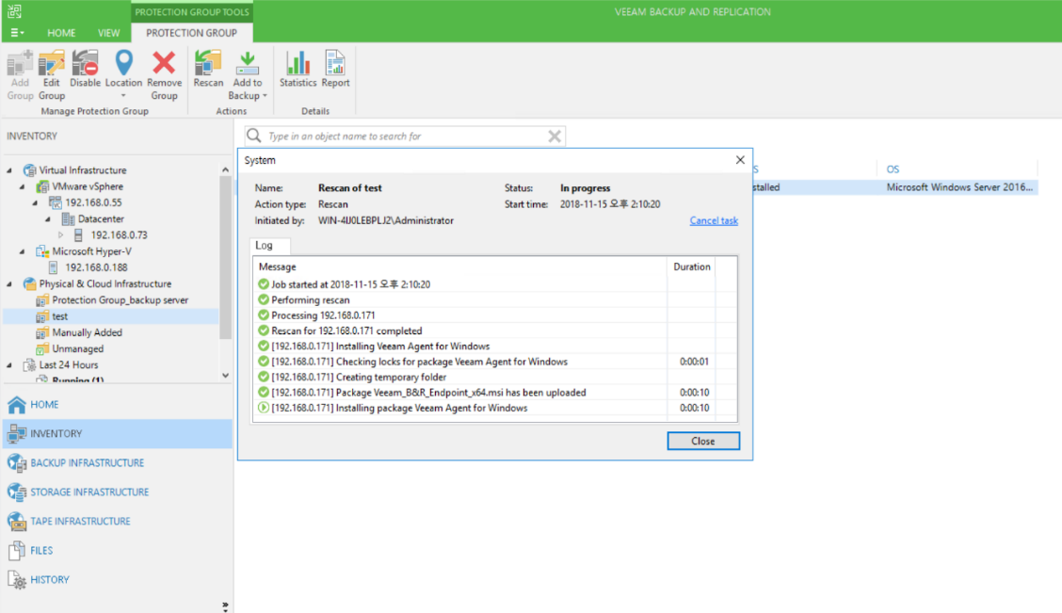
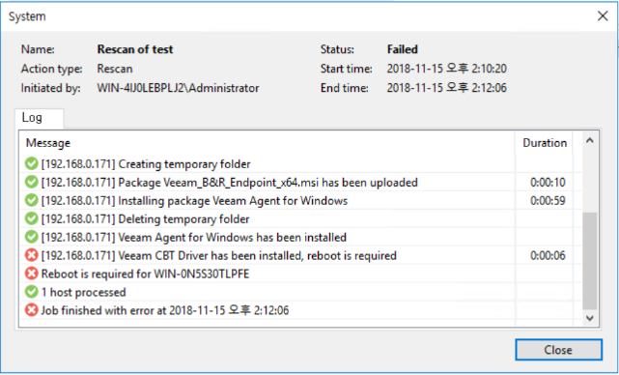
1. Protection Group 생성
9. Protection Group 생성 완료
10. Backup agent install
Veeam CBT driver install 후 reboot 필요

Slide 9
2. VBR Backup 구성 – Backup Job 생성

Slide 10
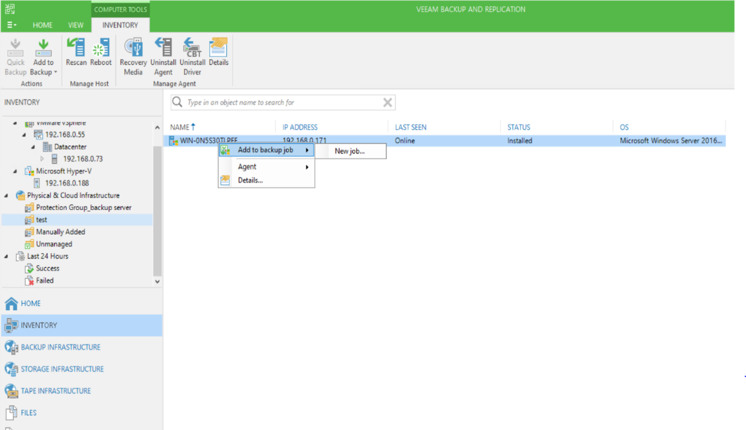
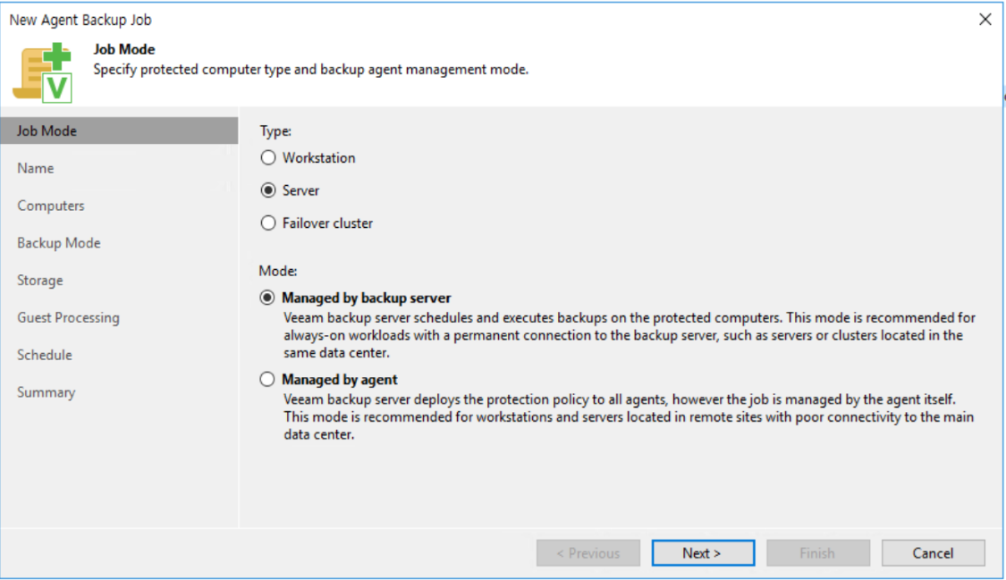
2. Backup job 생성
1. Backup Job 생성
생성된 Protection Group에서 backup 대상 server 선택
Add to backup job > New job
Agent 항목 – rescan, reboot, recovery media 생성, uninstall(CBT, agent)
2. Type & Managed Mode
Workstation - Server, Failover cluster Mode 선택
Backup server와 Host 중 Backup 관리 선택

Slide 11
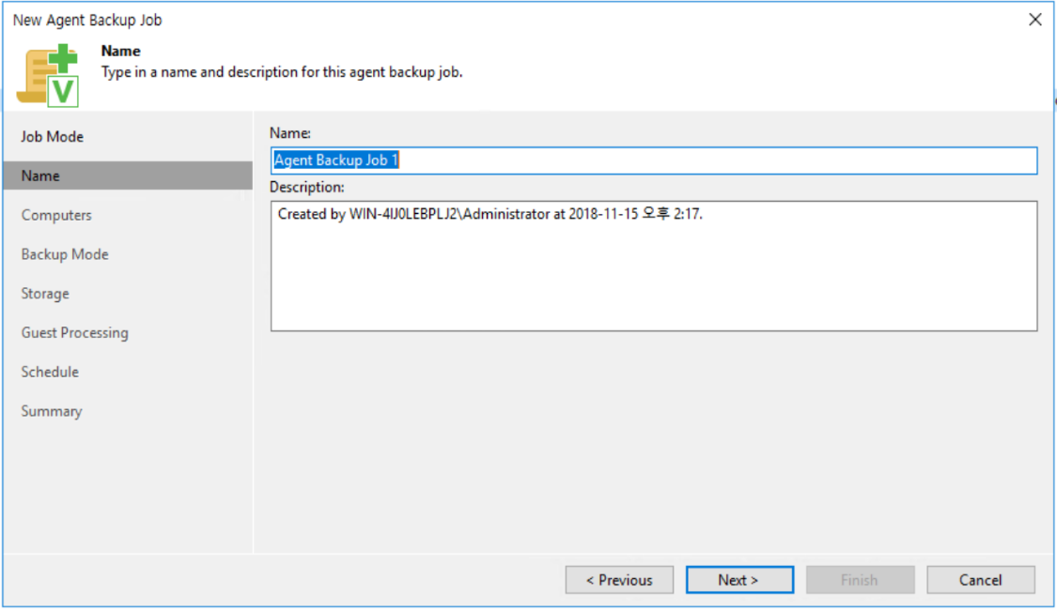
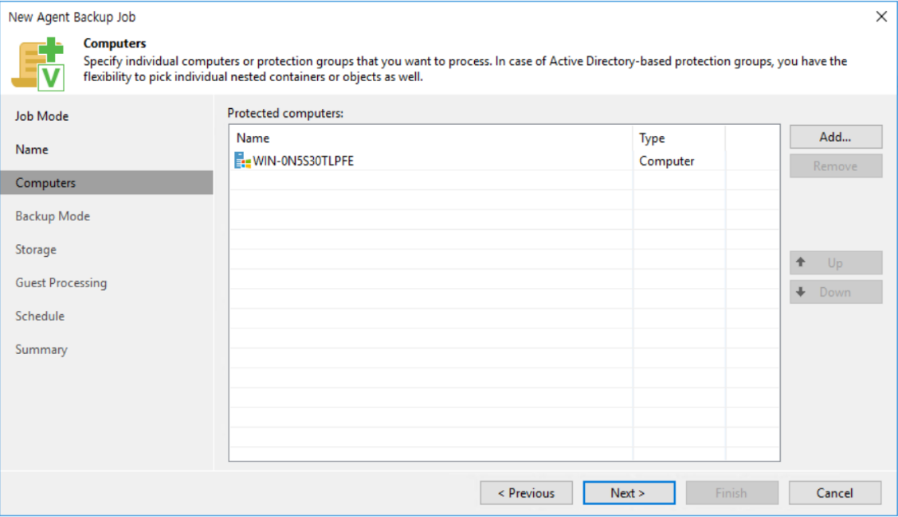
2. Backup job 생성
3. Backup Job Name 생성
4. Backup 대상 확인
Add를 눌러 protection Group에 backup 대상 server를 추가 할 수 있음

Slide 12
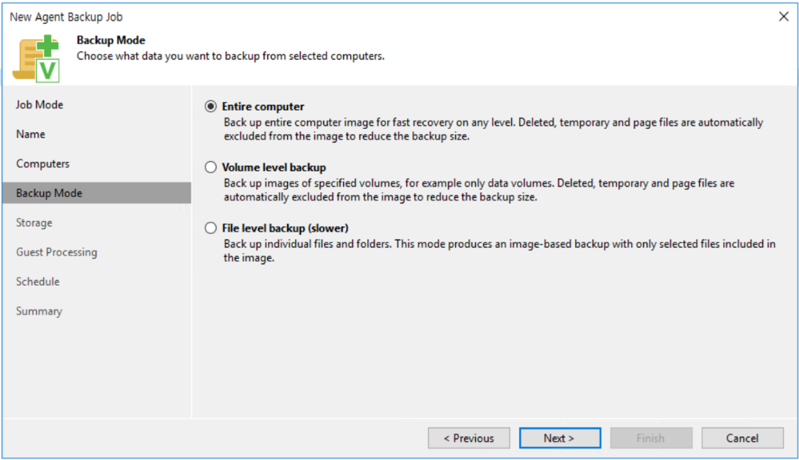
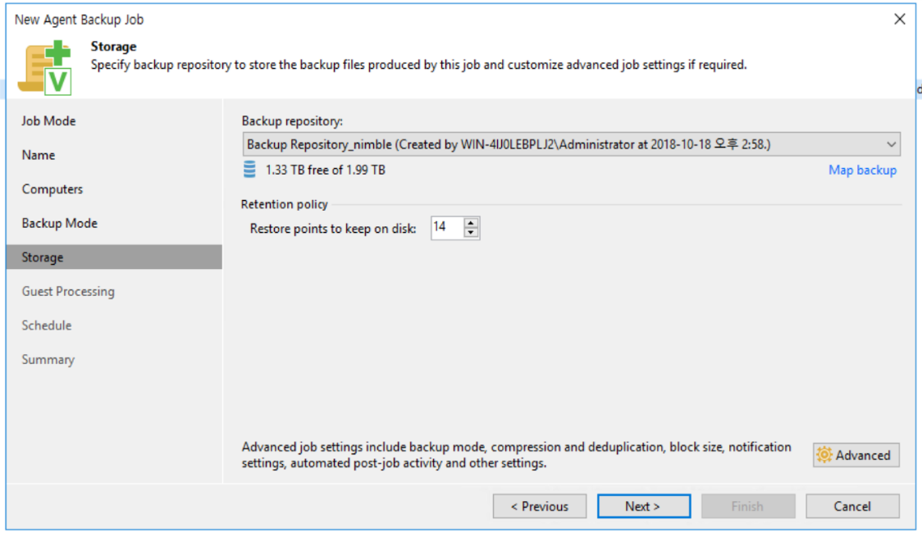
2. Backup job 생성
5. Backup Mode – what data?
Entire computer – 전체 백업
Volume level backup
File level backup(slower)
6. Backup repository 선택
Restore point – 14(default), 변경가능

Slide 13
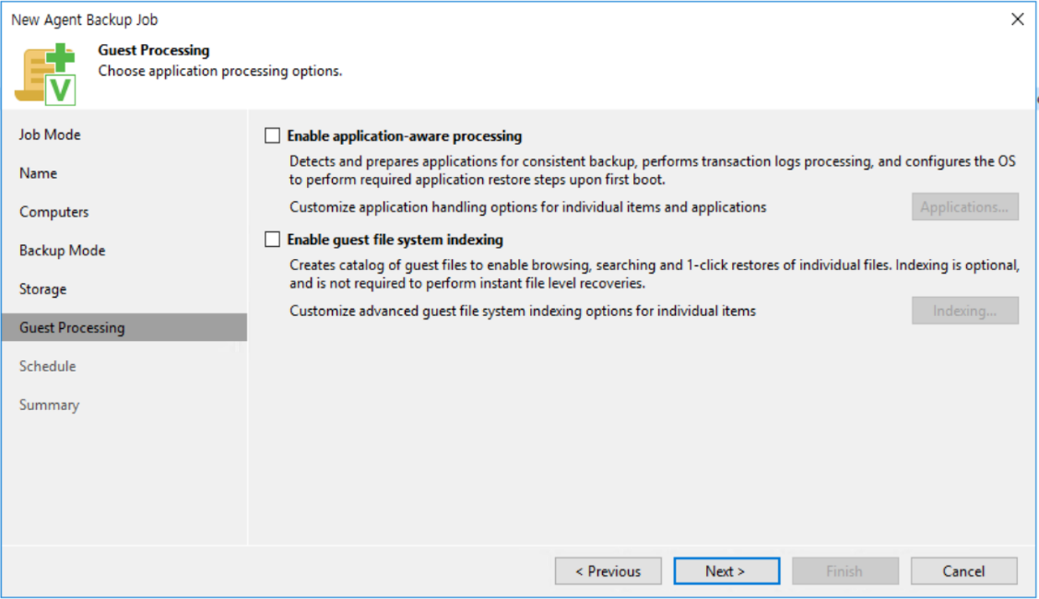
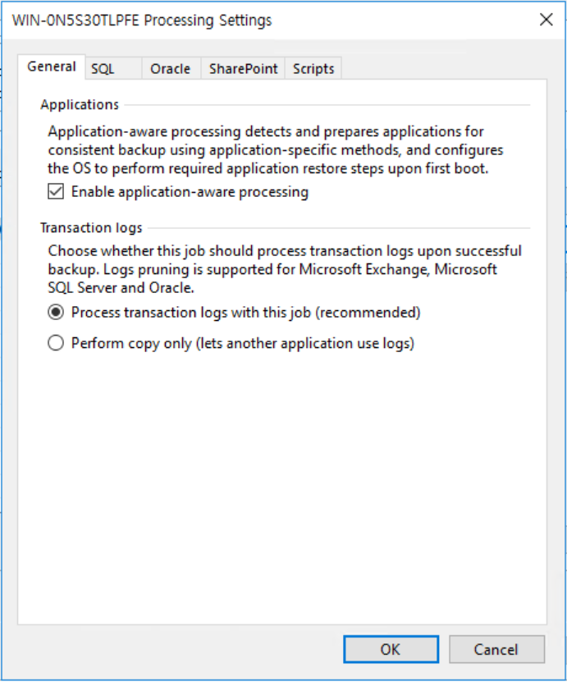
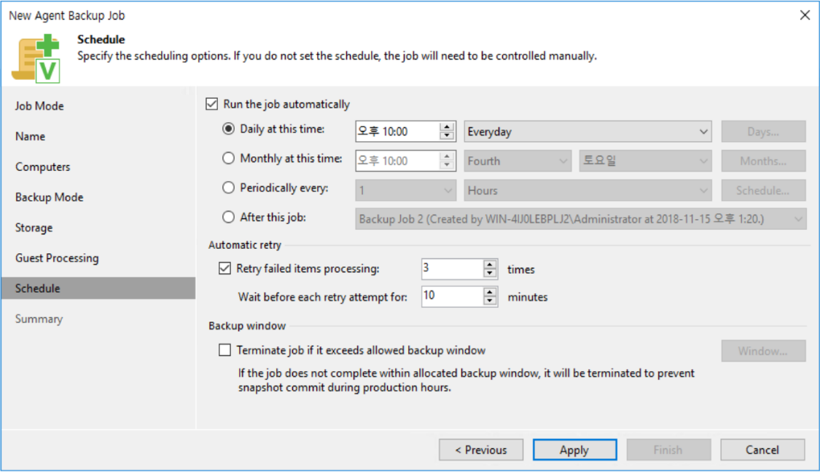
2. Backup job 생성
7. Backup Mode – what data?
Enable application – aware processing
SQL, Oracle, SharePoint – DB table, transaction, instance backup 및 정합성 보존
8. Backup Schedule 선택
Daily, Monthly, Periodically every
After this job – 특정 Job 이 실행 된 후 동작

Slide 14
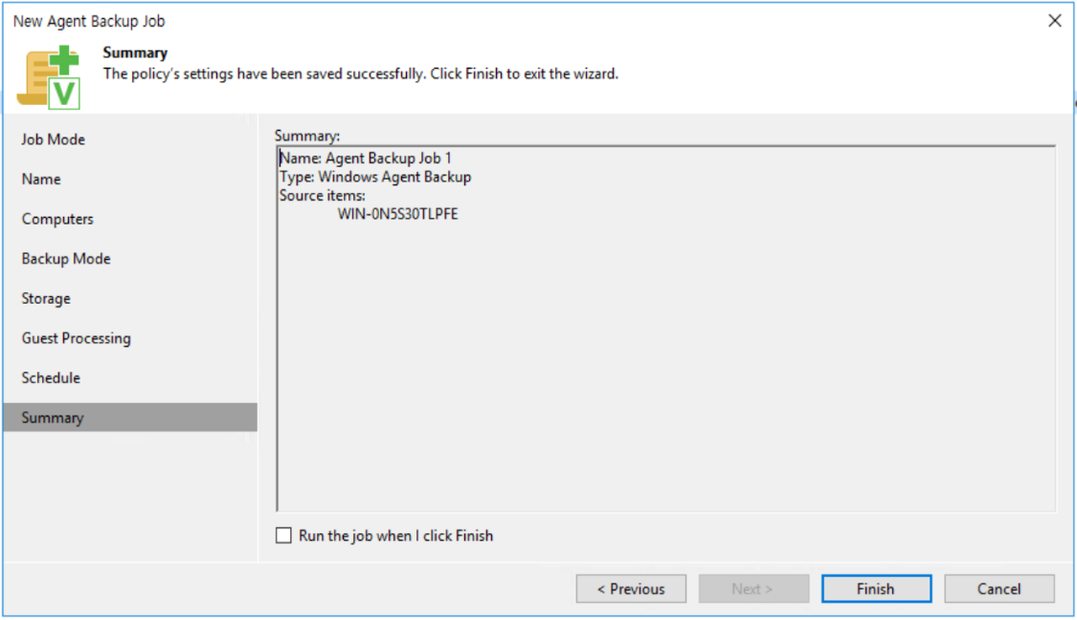
2. Backup job 생성
9. Backup Job 생성 완료

Slide 15
3. VBR Backup 구성 – Backup & Restore

Slide 16
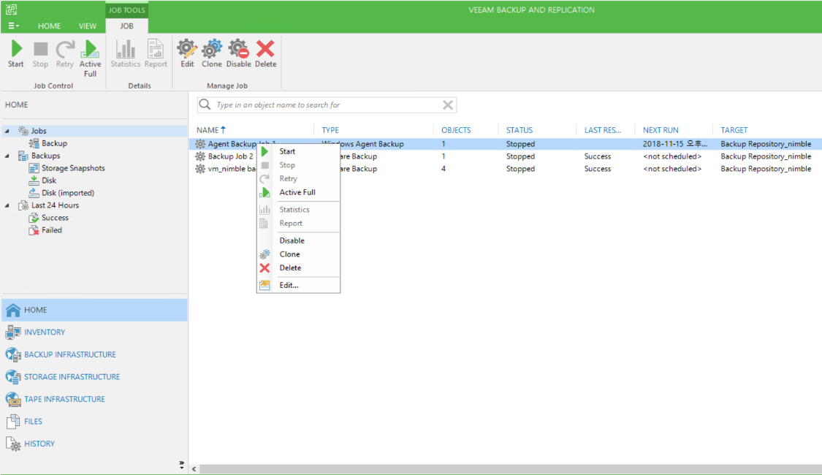
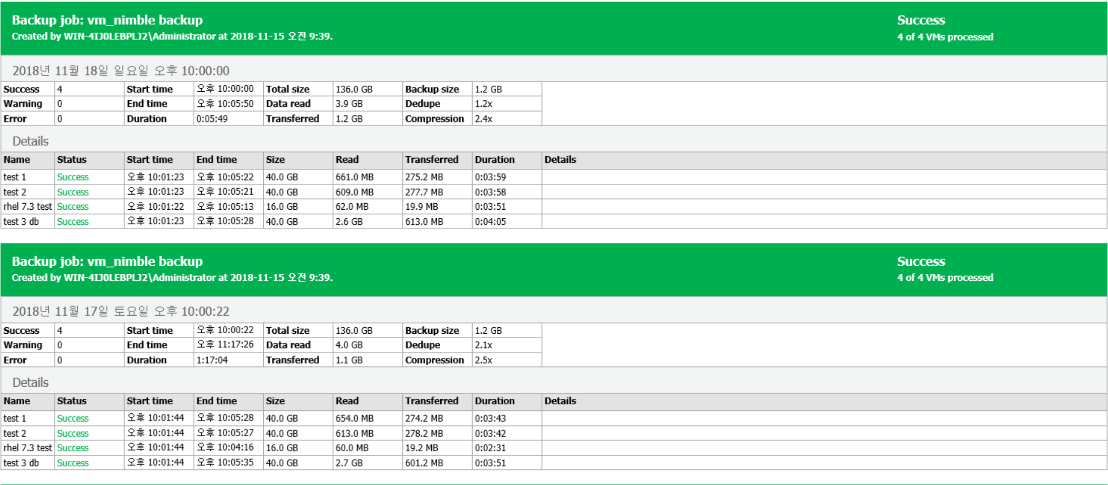
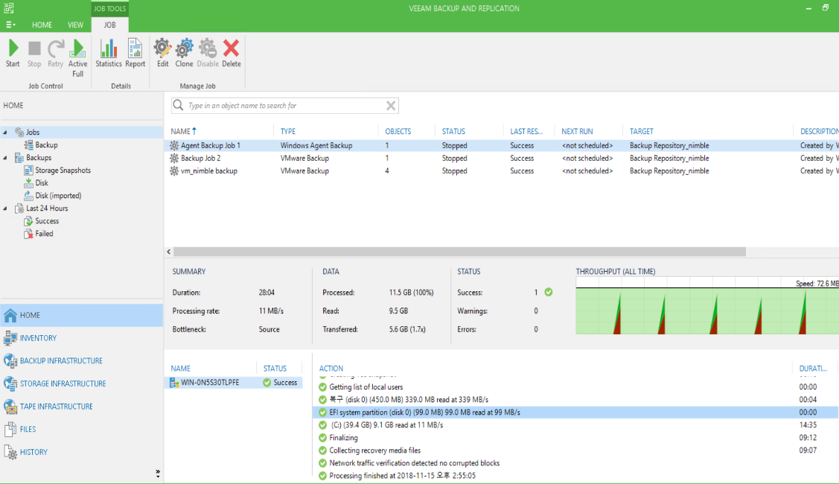
3. Backup 실행 & Restore
1. Backup 실행
생성된 job 에서 우 클릭 후 Start 실행
Full backup 생성 및 Statistics, Report 제공
Backup Job 삭제, edit, clone, disable 가능
2. Backup Monitoring
Status, Action을 통해서 Job 진행 과정 확인

Slide 17
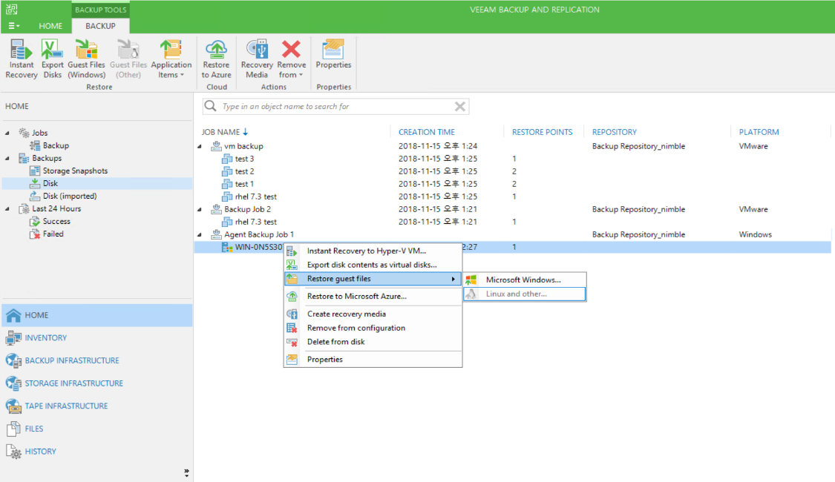
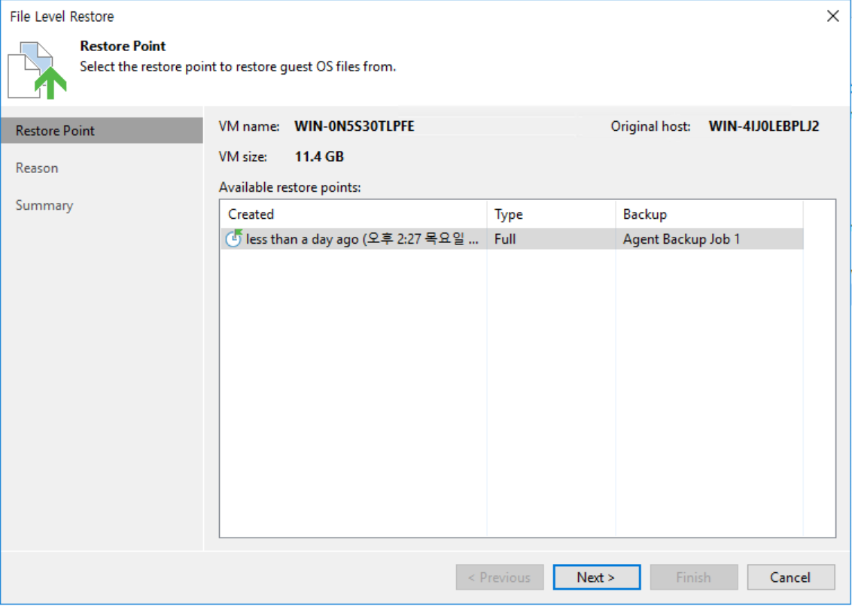
3. Backup 실행 & Restore
3. File, Folder Restore
Restore guest files > OS 정보 선택
4. Restore points 선택
복원 할 Restore points 선택

Slide 18
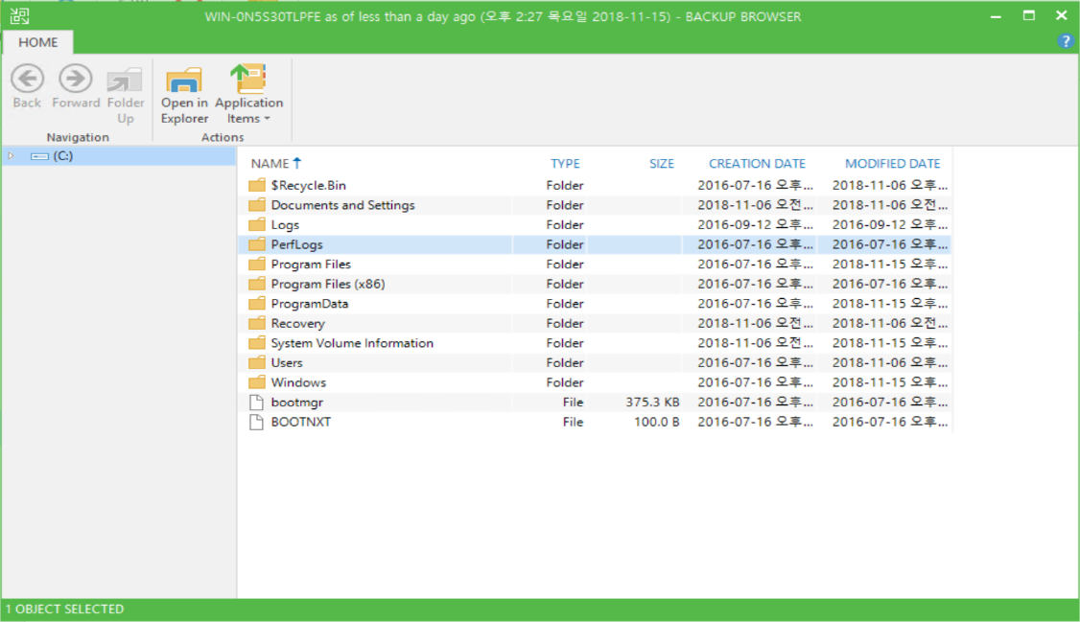
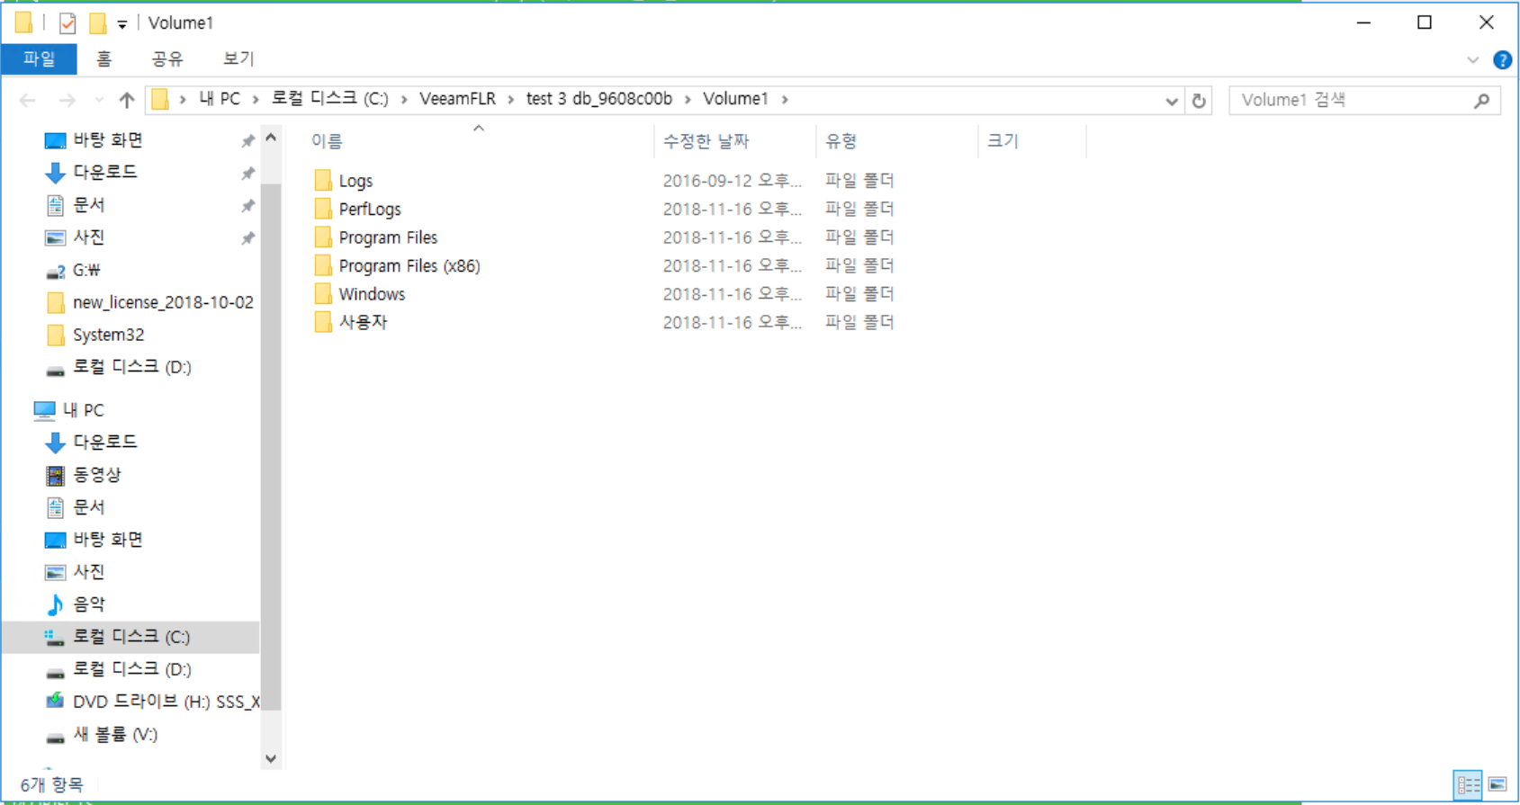
3. Backup 실행 & Restore
5. 복원 할 file, folder 선택
탐색기 형식으로 복원 제공
CTRL + C, CTRL + V
6. Windows explorer 제공
Open in Explorer 실행 시 Windows explorer 형식으로 복원 제공

Slide 19
Thank you

